Slide 1
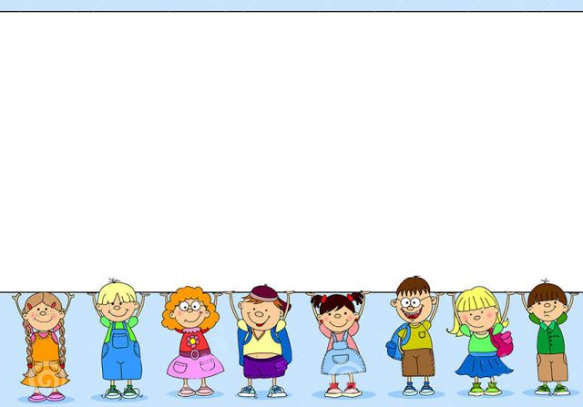
Tiếng Việt 4
CHÍNH TẢ
Nghe-viết: Cháu nghe câu chuyện của bà
Phân biệt tr/ch; dấu hỏi, dấu ngã

Slide 2
Cháu nghe câu chuyện của bà
Chiều rồi bà mới về nhà
Cái gậy đi trước, chân bà theo sau.
Mọi ngày bà có thế đâu
Thì ra cái mỏi làm đau lưng bà!
Bà rằng: Gặp một cụ già
Lạc đường, nên phải nhờ bà dẫn đi
Một đời một lối đi về
Bỗng nhiên lạc giữa đường quê, cháu à!
Cháu nghe câu chuyện của bà
Hai hàng nước mắt cứ nhòa rưng rưng
Bà ơi, thương mấy là thương
Mong đừng ai lạc giữa đường về quê!
Theo Nguyễn Văn Thắng

Slide 3
Em hiểu thế nào về câu thơ cuối bài: Mong đừng ai lạc giữa đường về quê?
Cháu nghe câu chuyện của bà
Chiều rồi bà mới về nhà
Cái gậy đi trước, chân bà theo sau.
Mọi ngày bà có thế đâu
Thì ra cái mỏi làm đau lưng bà!
Bà rằng: Gặp một cụ già
Lạc đường, nên phải nhờ bà dẫn đi
Một đời một lối đi về
Bỗng nhiên lạc giữa đường quê, cháu à!
Cháu nghe câu chuyện của bà
Hai hàng nước mắt cứ nhòa rưng rưng
Bà ơi, thương mấy là thương
Mong đừng ai lạc giữa đường về quê?
Tình yêu thương, thấu hiểu của cháu đối với bà:
- Cháu hiểu sự thương cảm của bà với cụ già lạc đường ở chính nơi quen thuộc với mình.
- Cháu cũng hiểu bà đang nghĩ đến tuổi già của mình cũng có thể như cụ già đó.
→Vì vậy cháu mong bà luôn mạnh khỏe, minh mẫn.

Slide 4
Cháu nghe câu chuyện của bà
Chiều rồi bà mới về nhà
Cái gậy đi trước, chân bà theo sau.
Mọi ngày bà có thế đâu
Thì ra cái mỏi làm đau lưng bà!
Bà rằng: Gặp một cụ già
Lạc đường, nên phải nhờ bà dẫn đi
Một đời một lối đi về
Bỗng nhiên lạc giữa đường quê, cháu à!
Cháu nghe câu chuyện của bà
Hai hàng nước mắt cứ nhòa rưng rưng
Bà ơi, thương mấy là thương
Mong đừng ai lạc giữa đường về quê!
Theo NGUYỄN VĂN THẮNG

Slide 5
VIẾT CHÍNH TẢ

Slide 6
BÀI TẬP
Bài 2:
a. Điền vào chỗ trống tr hay ch?
Như ...e mọc thẳng, con người không ...ịu khuất. Người xưa có câu: “...úc dẫu ...áy, đốt ngay vẫn thẳng”. ...e là thẳng thắn, bất khuất ! Ta kháng chiến, ...e lại là đồng ...í ...iến đấu của ta. ...e vốn cùng ta làm ăn, lại vì ta mà cùng ta đánh giặc.
Theo THÉP MỚI
Như tre mọc thẳng, con người không chịu khuất. Người xưa có câu: “Trúc dẫu cháy, đốt ngay vẫn thẳng”. Tre là thẳng thắn, bất khuất! Ta kháng chiến, tre lại là đồng chí chiến đấu của ta, tre vốn cùng ta làm ăn, lại vì ta mà cùng ta đánh giặc.
Theo THÉP MỚI

Slide 7
BÀI TẬP
Bài 2:
b. Đặt trên chữ in đậm dấu hỏi hay dấu ngã?
Bình minh hay hoàng hôn?
Trong phòng triển lãm, hai người xem nói chuyện với nhau. Một người bảo:
- Ông thử đoán xem bức tranh này vẽ cảnh bình minh hay cảnh hoàng hôn
- Tất nhiên là tranh vẽ cảnh hoàng hôn
- Vì sao ông lại khẳng định chính xác như vậy?
- Là bởi vì tôi biết họa sĩ vẽ tranh này. Nhà ông ta ở cạnh nhà tôi. Ông ta chẳng bao giờ thức dậy trước lúc bình minh.
Bình minh hay hoàng hôn?
Trong phòng triên lam tranh, hai người xem nói chuyện với nhau. Một người bao:
- Ông thư đoán xem bức tranh này ve canh bình minh hay canh hoàng hôn.
- Tất nhiên là tranh ve canh hoàng hôn.
- Vì sao ông lại khăng định chính xác như vậy ?
- Là bơi vì tôi biết họa si ve tranh này. Nhà ông ta ơ cạnh nhà tôi. Ông ta chăng bao giờ thức dậy trước lúc bình minh.

Slide 8
DẶN DÒ
Viết sạch đẹp bài chính tả:
“Cháu nghe câu chuyện của bà” (SGK trang 26)
- Hoàn thành BT 2 vào VBT.

